Slide 1
«Разгадываем
загадки»
Воспитатель: Курова Татьяна Борисовна

Slide 2
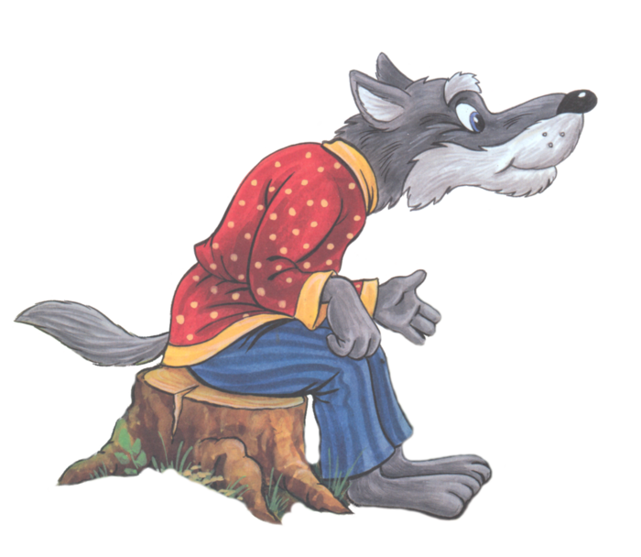
Кто зимой холодной,
Ходит злой, голодный.

Slide 3
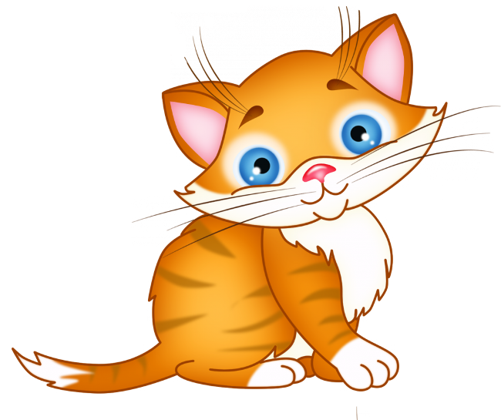
Мордочка усатая,
А сама мохнатая.

Slide 4
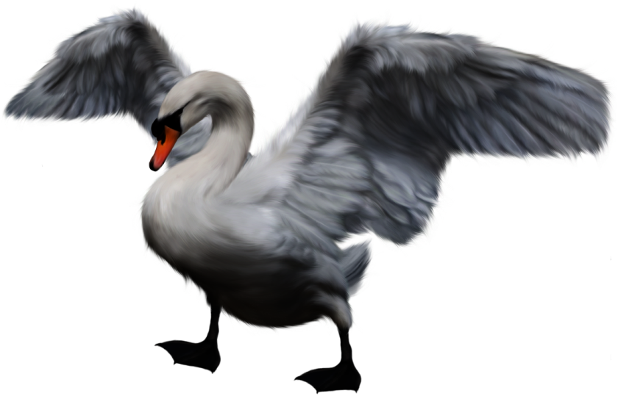
По траве он важно ходит,
Из воды сухим выходит,
Носит красные ботинки,
Дарит мягкие перинки.

Slide 5
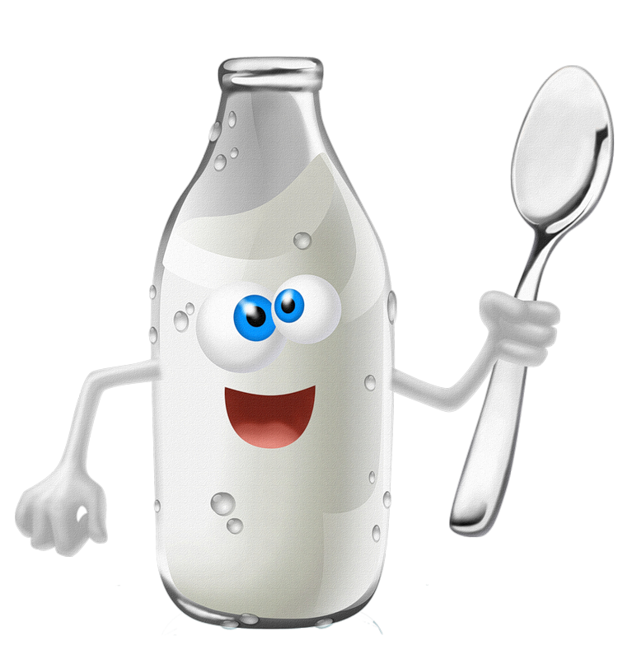
Чистое, как вода,
Клейкое, как смола,
Белое, как снежок,
Сладкое, как медок.

Slide 6
Белый зайчик
Прыгает по чёрному полю.

